Slide 1
Auto-tratamiento en
“Hemofilia“
Taller de acceso venoso
Itziar Lopetegui Larruscain &
M.ª Pilar Etxart Lasa
MARIADEICIAR.LOPETEGUILARRUSCAIN@osakidetza.eus
MARIAPILAR.ETXARTLASA@osakidetza.eus
Enfermeras
Donostia 19.11.2022
Notes:
Buenos días:
Hoy estamos reunidos un grupo variado de personas, pacientes, familiares, educadores, estudiantes de enfermería, psicóloga, enfermeras
Gracias por haberos animado a participar en este taller de acceso venoso temporal + acceso venoso permanente Port-a-cath (del que os hablará Maripi)
Y GRACIAS a los organizadores por dejarnos compartir esta experiencia con vosotros.
Vamos a hacer un repaso para dar paso a preguntas y respuestas, en el momento que creáis adecuado; os responderán Aiora, Xabi o Iris, para preguntas mas complicadas, Idoia o Maripi……
Soy Itziar Lopetegui, enfermera desde hace 29 años.

Slide 2
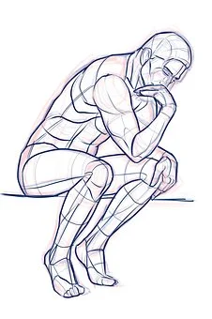
¿Qué le sucede a la persona con HEMOFILIA?
Tipos:
A: déficit de factor VIII.
B: déficit de factor IX.
Grados:
Leve: 5% - 40% factor
Moderada: 1% - 5%
Severa: menos 1% del factor
Inhibidores:
Anticuerpos que neutralizan la actividad de un factor de coagulación.
La hemorragia tarda más tiempo en parar
Notes:
Comencemos…
A la persona con hemofilia lo que le sucede es que la hemorragia tarda mas tiempo en parar.
Sabéis que hay 2 tipos: A-B.
En cuanto a los grados: Leve, moderada y severa.
También puede suceder que algunos pacientes desarrollen inhibidores: son anticuerpos que neutralizan la actividad del factor de coagulación…
¿En algún momento habéis tenido algún moratón o hematoma? Imaginad la presión y el malestar que puede sentir un paciente cuando le sucede esto.
Hablemos del tratamiento…

Slide 3
Educar para prevenir:
Autotratamiento en Hemofilia
Objetivo:
Mejora de la calidad de vida de los pacientes...
Prevención_ Adelantarse a las situaciones que puedan aparecer..
Te hace ser el “personaje principal” en el cuidado de tu salud.
Educación Sanitaria:
Seguridad.
Autonomía (No depender de otros).
Menos visitas al hospital…
Favorece la vida familiar y la integración social
Notes:
Que el paciente, la familia, el entorno conozca la enfermedad es vital para el cuidado del paciente.

Slide 4
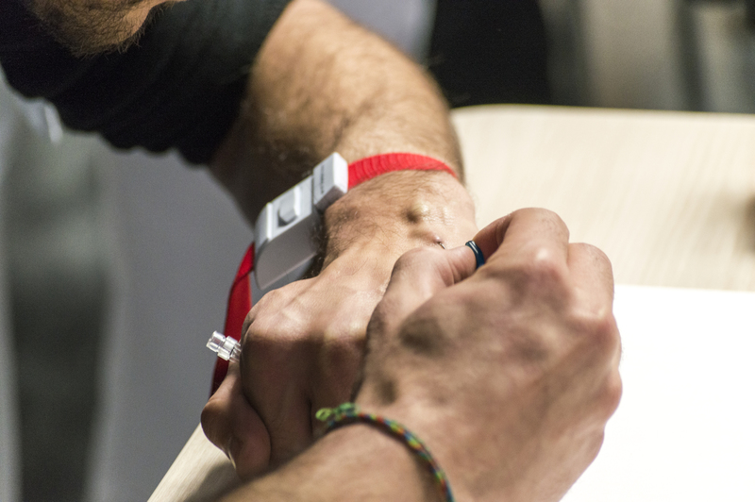
AUTOTRATAMIENTO
Preventivo…
A demanda…
Educación sanitaria
El paciente se “administrará por vía intravenosa el factor de coagulación deficiente
En un periodo no superior a dos horas tras haberse producido la hemorragia.
Objetivo: conseguir la reabsorción de la hemorragia lo antes posible.
Adherencia terapéutica
Ministerio de Sanidad y Consumo
Resolución de 28 de abril de 1982 de la subsecretaría para la Sanidad, por la que se autoriza el autotratamiento en los enfermos hemofílicos.
(BOE 02/06/1982, Nº131, PAG.14772)
Notes:
Por lo tanto, es necesario tratarlo
El paciente se “administrará por vía intravenosa el factor de coagulación deficiente. En un tiempo NO superior a 2 horas para conseguir la reabsorción de la hemorragia lo antes posible…
En hemartros a los 6 meses sigue habiendo acumulación de sangre extravasada en niños, sabemos lo que esto supone en la calidad de vida.
¿Es posible que una persona NO relacionada con la Sanidad pueda ponerse ella misma el factor de coagulación en vena?
Los que estamos aquí, ya sabemos que es posible, recordemos qué dice la ley…
La ley del 28 de abril de1982 indica por ejemplo:
● Quién puede realizar la técnica.
● La formación que debe recibir.
● La vigilancia que debe tener el paciente.
● La responsabilidad en la conservación, utilización y registro de los concentrados que se le dispensan.
●La prohibición de utilizar los conocimientos adquiridos para atender otro tipo de patologías.

Slide 5
Vivir con Hemofilia implica:
Conocer:
Signos y síntomas
Cuándo y cómo administrar el factor.
Saber:
Cuál es el tratamiento, dónde recogerlo y cómo conservarlo.
Buscar:
Un espacio limpio y luminoso para administrarse el tratamiento
Realizar una correcta higiene de manos
Notes:
En definitiva:
Vivir con hemofilia supone IMPLICACIÓN para reducir la dependencia del centro asistencial favoreciendo la vida familiar, la integración social y la autonomía.

Slide 6
Justificación del autotratamiento:
Mejora significativa en la calidad de vida de los pacientes
SOCIAL:
Menos interrupciones escolares laborales o actividad social
ECONÓMICA:
Reduce:
Gasto en desplazamientos
Pérdida laboral o escolar
MÉDICA:
El tratamiento. precoz reduce la discapacidad y el número de complicaciones
Lo que lleva a responsabilizarse del tratamiento y salud.
Adherencia terapéutica:
Aumenta el grado de independencia y libertad en la persona tratada.
Notes:
¿Creéis que está justificado el autotratamiento?

Slide 7
Factor de coagulación:
Se deberá recoger:
En la Farmacia hospitalaria de referencia, a la mayor brevedad posible.
Revisando que el producto entregado es el que le ha recetado su hematólogo.
Almacenarlo:
En lugar seguro, vigilando el lote, la temperatura del lugar y la fecha de caducidad.
Y conservarlo:
Siguiendo las instrucciones del prospecto y/o farmacéutico.
En casa…
Notes:
En cuanto al Factor de coagulación…

Slide 8
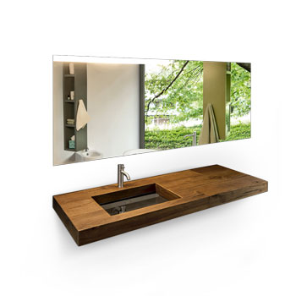
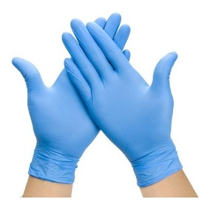
En casa, en la escuela, en el trabajo, de vacaciones…
Preparar la sala de infusión
Zona limpia, buena iluminación y superficie amplia para colocar el material y preparar producto...
Lavado de manos
Antes de reconstituir el producto
Antes de realizar la punción venosa.
Después de la administración.
Después de recoger los productos de desecho
Cuando se utilice reservorio venoso subcutáneo, la importancia de la higiene de manos será mayor.
Comprobar los 5 correctos :
- Persona
Fármaco.
Dosis
Vía
Momento
5 … ¿10 correctos?

Slide 9
Los "10 correctos de enfermería" para evitar errores de medicación
1. Medicamento correcto
2. Reconstitución y dilución
3. Indicación y dosis
4. Vía de administración correcta
5. Hora correcta (momento correcto)
6. Paciente correcto
7. Información adecuada al paciente
8. Velocidad de administración
9. Registro
10. Seguimiento de la respuesta
Las interrupciones y distracciones durante la preparación del medicamento, son factor de riesgo

Slide 10
Consejos obre el “Factor”…
Educación sanitaria
Cuando reconstituir el producto:
Una vez alcanzada la temperatura ambiente y las manos están correctamente limpias.
Tener en cuenta que:
Cada producto de factor de coagulación está formado por un vial liofilizado (Conservar en frío), disolvente y kit propio a utilizar para su preparación y administración.
Seguir los pasos de las instrucciones del prospecto
Precauciones a la hora de reconstituir:
La dosis es individualizada, calculada según las necesidades de cada paciente, por lo tanto, cargar todo lo indicado.
Si al cargar el polvo liofilizado con el disolvente se formara espuma, esperar a que desaparezca.
Una vez reconstituido observar la solución. Si NO fuera transparente o tuviera partículas NO administrarlo.
No se debe mezclar productos de lotes diferentes en la misma jeringa (Trazabilidad)

Slide 11
Educación sanitaria
Como diferenciar vena de arteria.
Venas
Son más superficiales
Paredes más delgadas
NO se palpa latido.
Devuelve la sangre de los órganos al corazón
Arterias
Son más profundas
Paredes más gruesas
Se palpa latido
Llevan la sangre del corazón a los tejidos

Slide 12
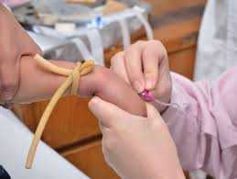
Selección y acceso venoso:
Educación sanitaria
Selección venosa:
Las zonas más accesibles son flexura de codos, antebrazos y dorso de manos.
Tunelización
Punción venosa:
Técnica difícil de realizar a uno mismo.
En casos complicados se utilizarán dispositivos de acceso venoso para facilitar el tratamiento:
(Port-a-Cath®), reservorio subcutáneo que requiere otro tipo de materiales y cuidados especiales que son diferentes a la punción venosa.
Técnica:
El acceso venoso se realizará con palomilla 23G o 25G, (normalmente incluida en el kit del factor).
No puncionar la extremidad donde se haya producido hemorragia.
No realizar punción fuera de las áreas mencionadas.
Notes:
La canalización diaria o cada 48h favorece la tunelización
Consisten en acceder siempre en la misma vena utilizando el mismo punto de inyección.
Se crea una especie de túnel o “fístula” artificial que con el tiempo facilita el acceso venoso.
● CARACTERISTICAS:
• Ocasionalmente engrosamiento de vena.
• Cambio de color en el punto de punción (peca)
• La piel del acceso se reblandece.
• La sensibilidad del punto de inyección disminuye y por consiguiente las siguientes inyecciones son menos dolorosos.

Slide 13
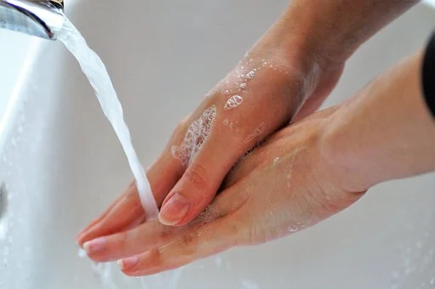
Educación sanitaria
Punción venosa: pasos a seguir
Lavado de manos según protocolo. Guantes.
Colocar el compresor 4 dedos por encima del lugar elegido.
Limpiar la zona con una solución antiséptica, (toallitas estériles del kit).
No volver a tocar la zona de punción para evitar contaminación.
Retirar el protector de la aguja (bisel hacia arriba) con ayuda de las alas introducir la aguja (20º-30º).
Observar que la sangre refluye a través del tubo.
Fijar palomita con esparadrapo para evitar que se mueva o salga.
Retirar el compresor antes de comprobar que está en vena.
Se recomienda purgar la palomita con suero fisiológico, para comprobar que está en vena y evitar entrada de aire.
Antes de colocar la jeringa con la solución purgada, pinzar la tubuladura.
Administrar despacio, durante 1 o 2 minutos. Si fuera necesario utilizar varias jeringas para administrar la dosis pautada, se pinzará el tubo al realizar el cambio.
Una vez inyectada la dosis, lavar con S. Fisiológico, despegar la cinta adhesiva y con ayuda de las alas, retirar la aguja.
Aplicar presión con una gasa sobre el punto de punción durante 5-10 minutos, para evitar lesiones.
Apósito: retirarlo una o dos horas mas tarde.

Slide 14
Complicaciones en acceso venoso:

Slide 15
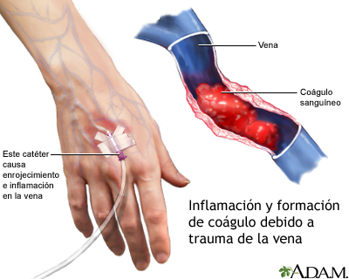
Complicaciones:
● Flebitis: Inflamación
● Infección de la zona de punción:
Se manifestará con dolor y enrojecimiento en el punto.
● Hematoma
● Extravasación
Si sucediera, no pinchar en ese mismo lugar hasta recuperar la zona.
Notes:
En caso de Flebitis, Infección en la zona de punción, hematoma y/o extravasación NO pinchar hasta que se haya recuperado la zona.

Slide 16
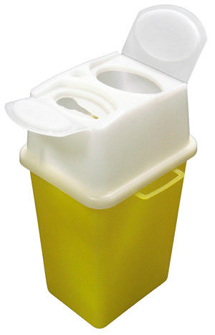
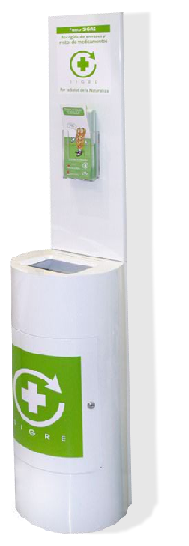
Residuos:
Los residuos cortantes y punzantes (agujas, palomillas) se eliminarán en el contenedor, facilitado por la Unidad de Hemofilia o Farmacia.
Cuando esté lleno llevarlo al lugar donde se lo entregaron para que pueda ser tratado adecuadamente.
Los medicamentos, envases y frascos vacíos desechar en los puntos SIGRE, localizados en farmacias y/o centros de salud.
El resto de residuos se podrán llevar al sistema normal de basuras (cartón, papel, plástico), preferiblemente contenedores de reciclaje.

Slide 17
Gracias a SESCAM. Gerencia Área integrada de Guadalajara.
Por el vídeo compartido

Slide 19
Registro:
Datos a registrar:
● Fecha y hora de la administración del factor.
● Tipo y marca de producto utilizado.
● Número de lote.
● Fecha de caducidad.
● Unidades administradas.
● Incidencias o problemas.
● Inicio y tipo de episodio hemorrágico.
● Localización de la hemorragia
● Motivo por el que se ha puesto el factor.
…
Recomendaciones
Porqué es necesario registrar:
● Para realizar el seguimiento del paciente; ver el control que tiene sobre la enfermedad.
Se recomienda entregar “la hoja de registros” a la persona responsable del seguimiento de su salud para incluirlos en su historial… Hematóloga- Enfermera – Farmacéutica…

Slide 20
Recomendaciones
En caso que hubiera que acudir a urgencias:
“Hospital de Referencia”
Sería aconsejable llamar al hospital indicando el motivo de la urgencia.
112
Facilitar:
Nombre y apellidos
Tipo de hemofilia
Grado o severidad
Tipo de sangrado
Factor y dosis que utiliza,
Si lleva consigo el medicamento.
Si tiene inhibidores
Si tiene Port-a-Cath®
Otros medicamentos y/o alergias…

Slide 21
Recomendaciones
Maletín de transporte
Convendría incluir:..
1- Bolsa de plástico con cierre hermético para el tratamiento + bloque de hielo flexible (antes de salir).
2- Bolsa de plástico con cierre hermético para el resto del material:
Loción limpiadora de manos.
Crema Emla (opcional, efecto 20 minutos)
Toallitas de alcohol (desinfectar)
S. Fisiológico
Jeringas
Palomitas (aguja) / Agujas para Port-a-Cath®
Guantes
- Compresor
- Tiritas, Gasas, Vendas
- Contenedor para desechar agujas.
Pareo - toalla: para preparar el tratamiento
Aconsejable portar:
Carnet de Hemofílico
Tarjeta Sanitaria
Libreta y bolígrafo
“Maletín para tratamiento de Hemofilia”
Anotar en lugar visible:
Nombre del usuario, dirección y teléfono +
Contenido del maletín.
Se recomienda guardar el maletín en lugar seguro, accesible y protegido de altas temperaturas.
Notes:
Para finalizar, hablar de la conveniencia de tener preparado un maletín de transporte. El vial puede mantenerse a temperatura ambiente.
En una urgencia, facilita tener todo el material organizado en un mismo lugar, incluso en el tratamiento preventivo.

Slide 22
Conclusión
Independencia_ Autonomía_ Libertad
Actuación temprana
Reducirá las complicaciones
Información y formación adecuada:
Incrementa la calidad de vida del paciente y su familia
Favorece la adherencia terapéutica
Que el paciente adquiera el conocimiento (saber) y habilidades (saber hacer)
Notes:
Por lo tanto…
Una adecuada información y una correcta formación permite una actuación temprana reduciendo las complicaciones. La adherencia al tratamiento aumenta la calidad de vida del paciente y familiares.

Slide 23
Gracias por vuestro tiempo y atención
!Os dejo con Maripi!
Y después…Al taller práctico
Itziar Lopetegui Larruscain
Enfermera CVTTHG
MARIADEICIAR.LOPETEGUILARRUSCAIN@osakidetza.eus
Donostia 19.11.2022

Slide 24
Bibliografía:
S
W
1- file:///E:/Hemofilia%202017/TFG-H912-%20201617%20enfermería%20Valladolid.pdf
2- file:///E:/Hemofilia%202017/Guía%20para%20tratamiento%20en%20casa%202017[16733].pdf
3- https://hemofilico.wordpress.com/2017/09/22/hemartros-sangrado-en-las-articulaciones-en-hemofilia/
4- http://www.hemofiliagipuzkoa.org/files/home/GuiaUrgenciasHemofilia.pdf
5- https://www.sefh.es/sefhjornadas/11_1.A.Sanchez.pdf
6- Guía de apoyo al paciente hemofílico y a sus familias_ ISBN: 978-84-697-8274-3
7- http://www1.wfh.org/publication/files/pdf
8-https://www.stopehttps://www.stoperroresdemedicacion.org/es/blog/los-10-correctos-de-enfermeria-para-evitar-errores-de-medicacion/
O

Slide 25
